Slide 1
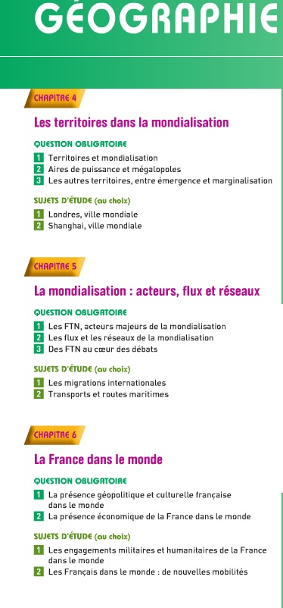

Slide 2
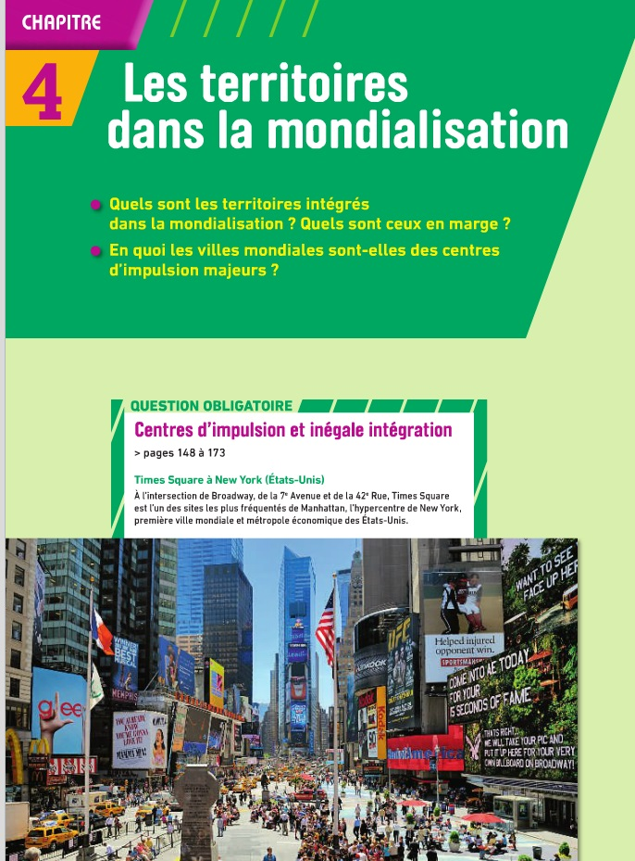
Page144

Slide 3
Introduction

Slide 4
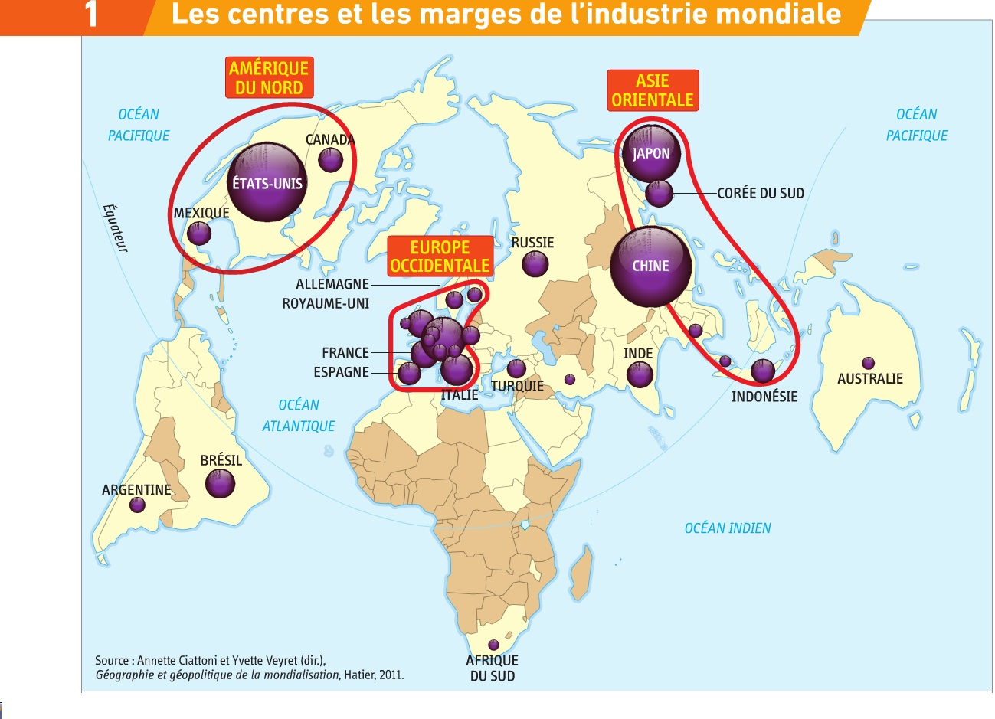
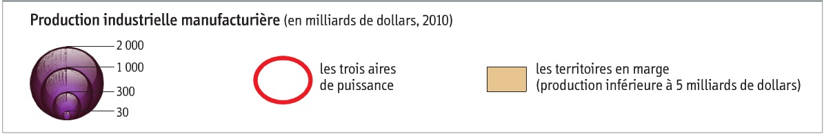
Page146

Slide 5
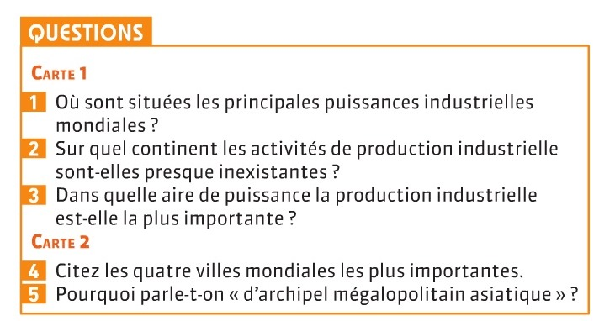
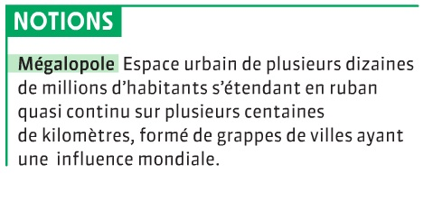
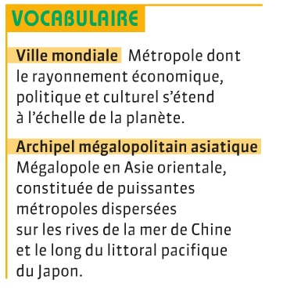
Page146
Page 147

Slide 6
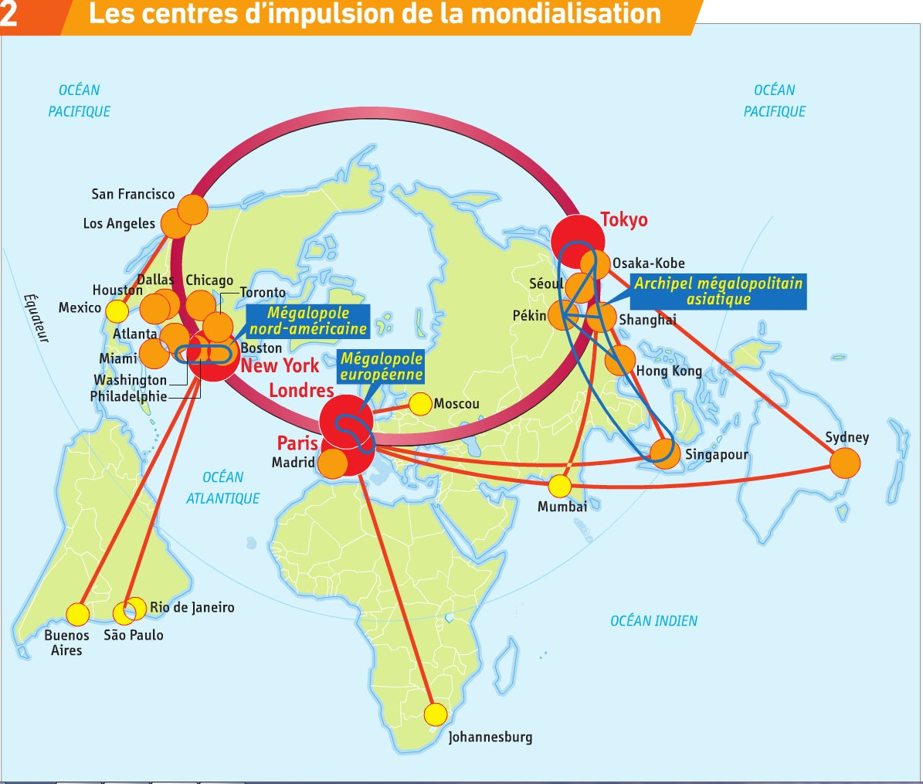
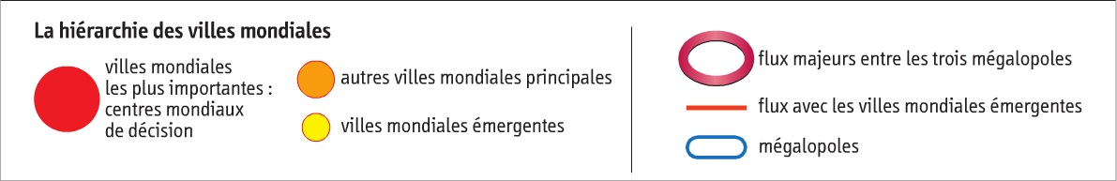
Page147

Slide 7
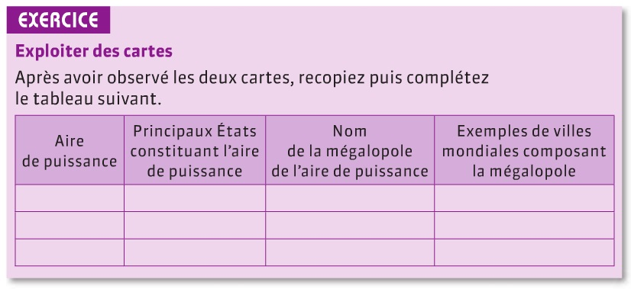
Page 147

Slide 8
A
Principaux Etats constituant l’aire de puissance
Nom de la mégalopole de l’aire de puissance
Exemples de villes mondiales composant la mégalopole
Aire de puissance
Amérique du Nord
Etats-Unis, Canada
New York, Chicago, San Francisco
Nord-américaine
Europe occidentale
européenne
Londres, Paris
All, RU, Fr
Asie orientale
Archipel mégalopolitain asiatique
Tokyo, Séoul, Pékin, Shanghai,
Chine, Japon

Slide 9
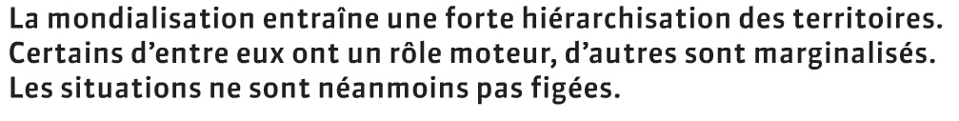
Page 148
I. Territoires et mondialisation
A. L’espace mondialisé : des territoires hiérarchisés

Slide 10
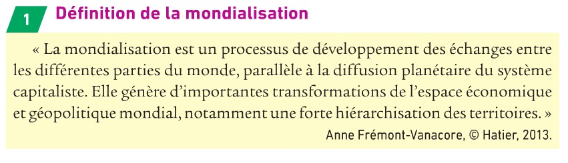
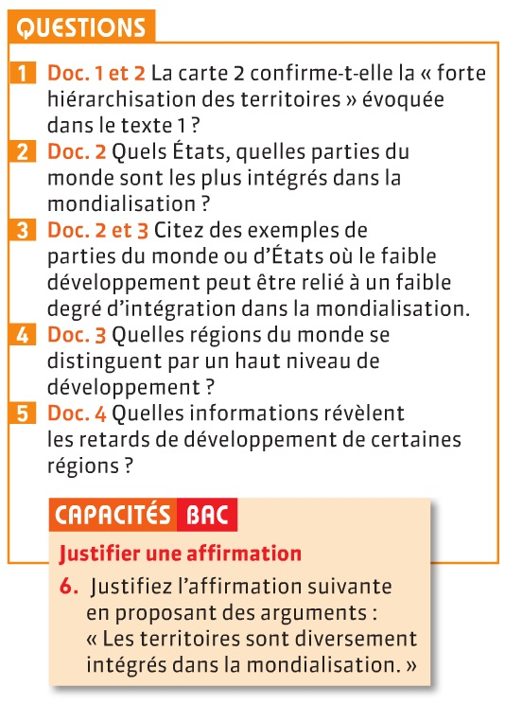
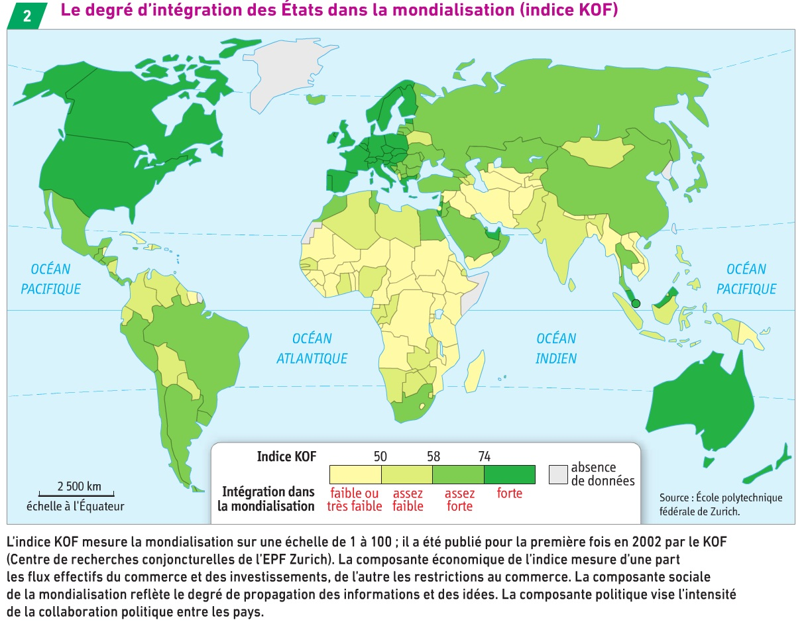
Page 148
Mondialisation: désigne l’échange généralisé entre les différentes parties de la planète dans le cadre du libéralisme (le libre-échange).
La forte hiérarchisation des territoires se confirme dans la légende de la carte (indice KOF) qui témoigne des inégalités criantes de l’intégration à la mondialisation
Les parties du monde les plus intégrées à la mond° sont les pays dvpés et ind : EUA-Canada, Europe occ, Australie-NZ

Slide 11

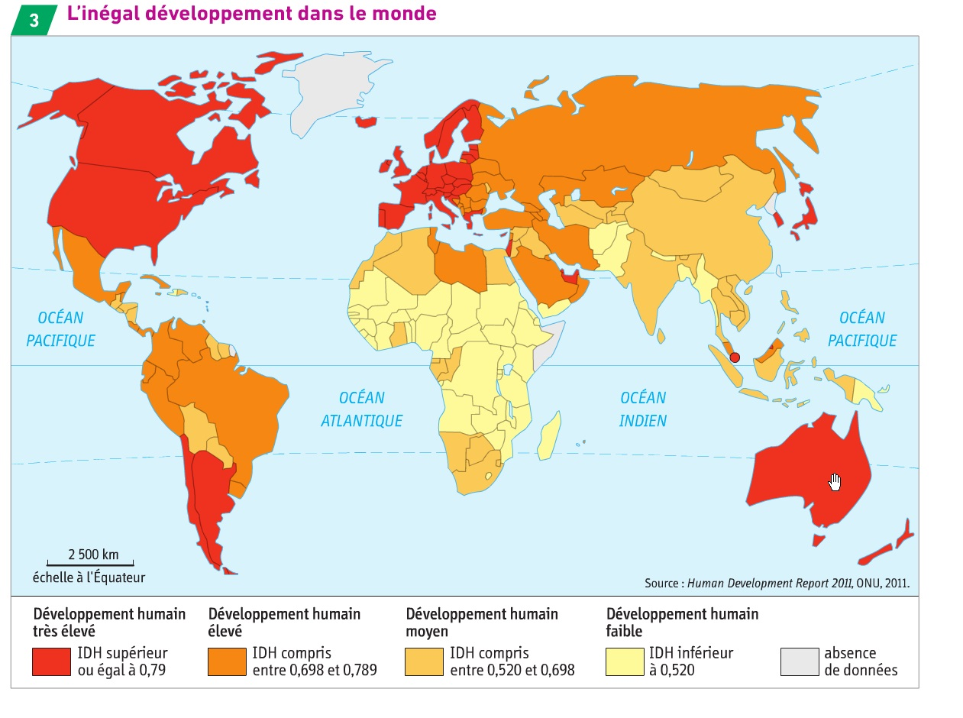
Page 148
La plupart des pays de l’Afrique subsaharienne ont un faible IDH, intimement relié à leur faible intégration dans la mondialisation
Page 149

Slide 12
Page 148
Page 149
Le fort IDH se retrouvent dans plusieurs parties du monde :
- Amérique du Nord (EUA, Canada), la plupart des pays de l’UE, le Japon et l’Australie-NZ
- Des Nouveaux Industrialisés : d’Asie (Corée du Sud, Singapour), Israël, des pays de l’Amérique du Sud (Argentine, Chili)
- Des états exportateurs d’hydrocarbures : les Emirats Arabes Unis

Slide 13
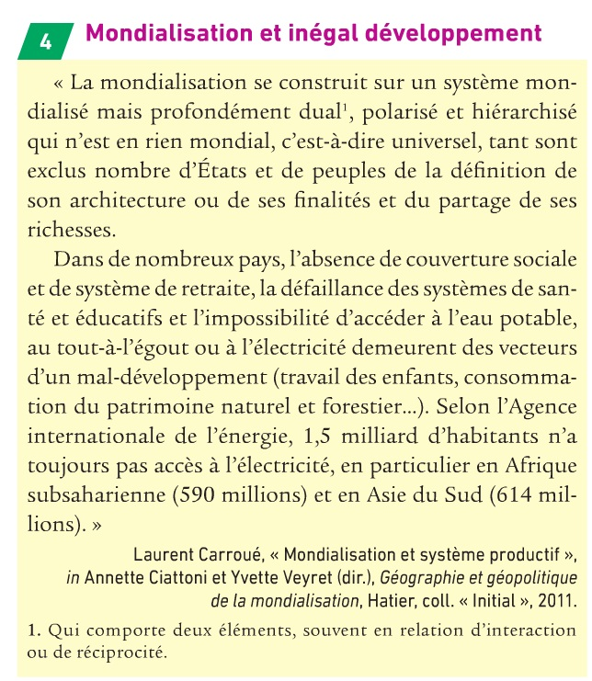
Page 149
Le mal-développement cumule des retards de développement (absence de couverture sociale et de système de retraite, défaillances des système de santé et éducatifs, travail des enfants, pas d’accès à l’eau potable et à l’électricité).
Les premiers pays touchés sont les pays d’Afrique Subsaharienne et d’Asie du Sud

Slide 14
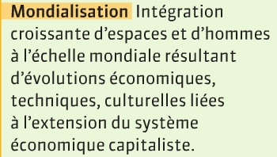
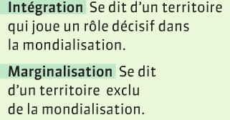

Slide 15
I. Territoires et mondialisation
A. L’espace mondialisé : des territoires hiérarchisés
B. Les territoires intégrés dans la mondialisation
Pages 150-151

Slide 16
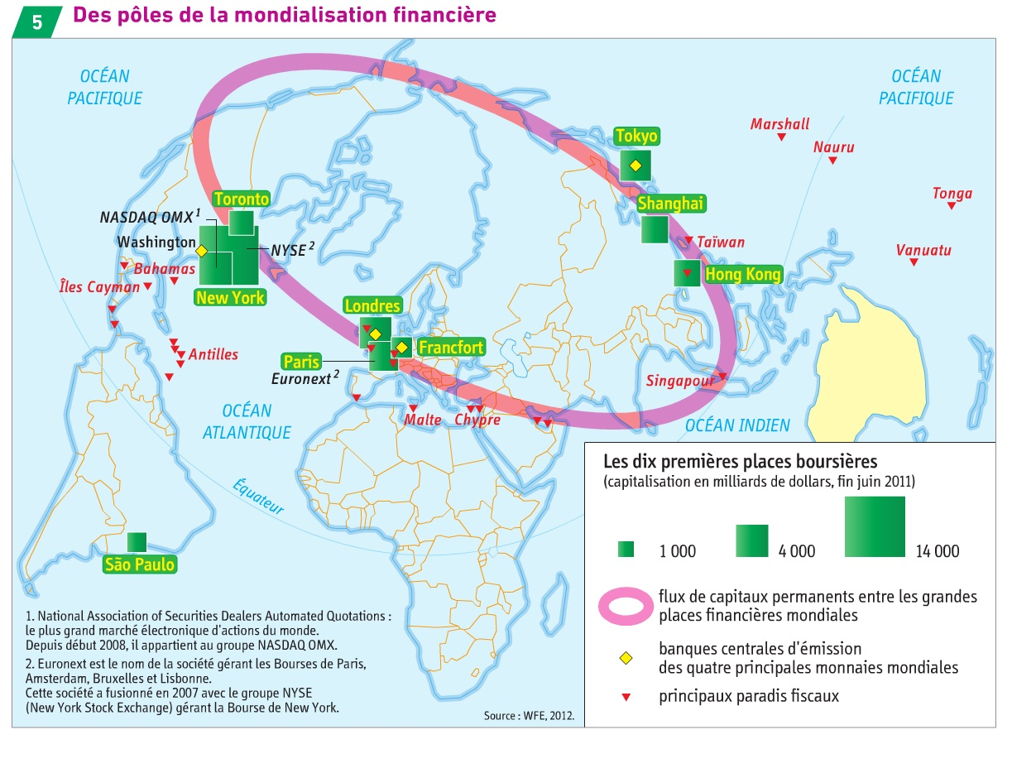
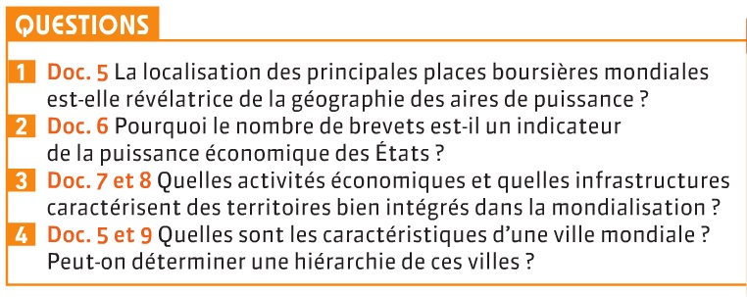
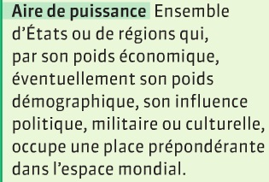
Page 150
Les dix premières places boursières sont centrées sur 3 aires de puissance (Amérique du Nord, Europe occidentale, Asie orientale) et génèrent des flux de capitaux permanents (24h/24).

Slide 17
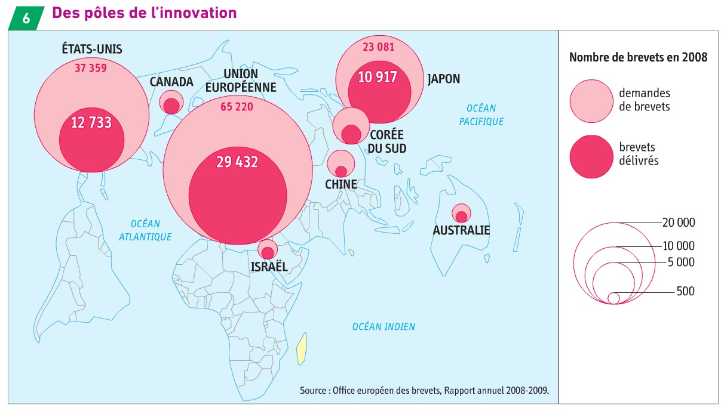
Page 150
Le nombre de brevets est un indicateur de puissance économique puisqu’ils sont centrés sur l’innovation avec dans l’ordre l’Union européenne, les Etats-Unis et le Japon

Slide 18
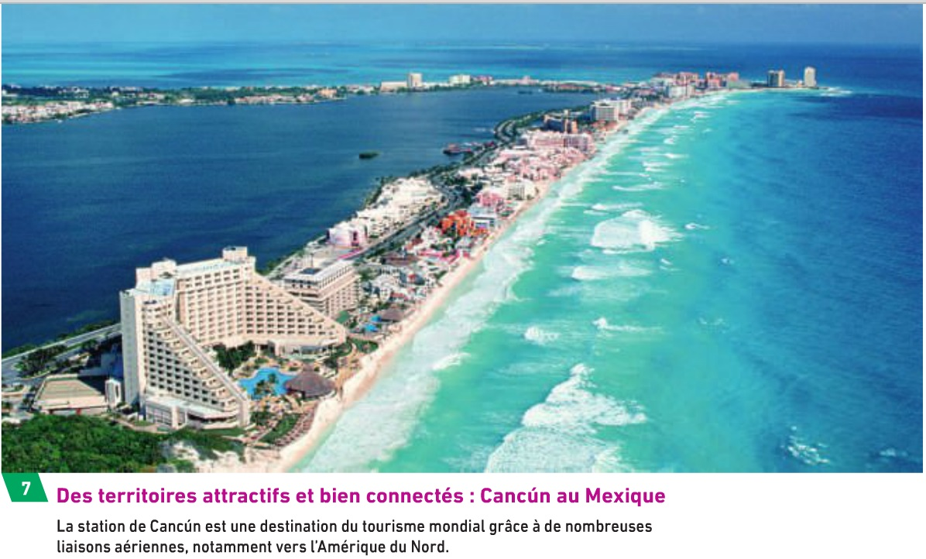
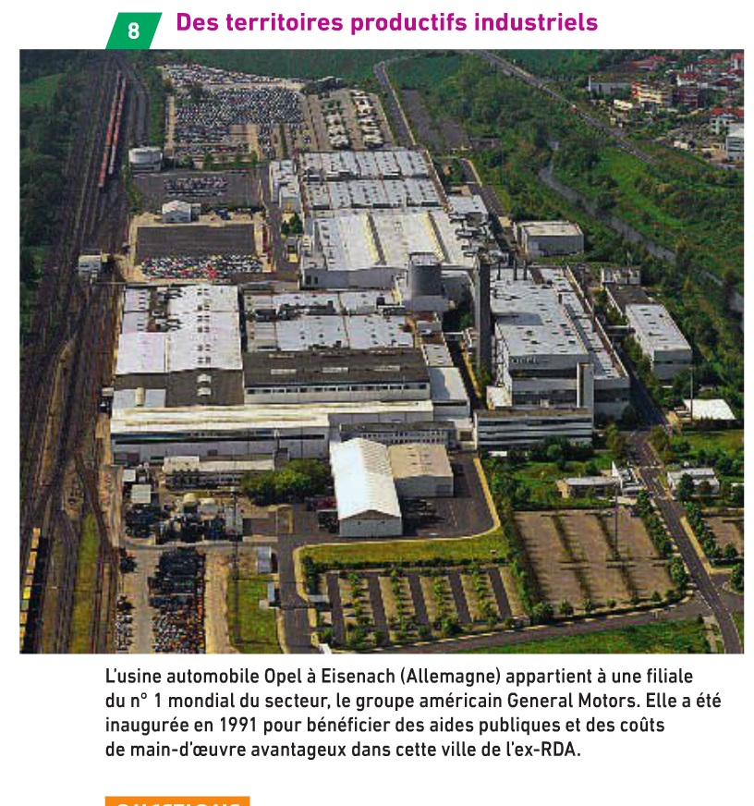
Page 151
La production automobile est un facteur d’intégration à la mondialisation. La filiale du groupe américain General Motors, n°1 mondial du secteur, a été installée une automobile dans l’ex-RDA pour bénéficier des aides publiques et coûts avantageux de main d’oeuvre
Une activité des territoires intégrés à la mond° est le tourisme international avec la station balnéaire de Cancun (Mexique), reliée par de nombreuses lignes aériennes (Am Nd)

Slide 19
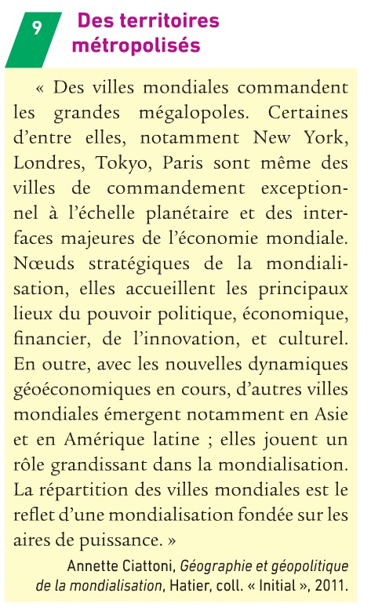
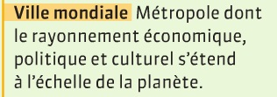
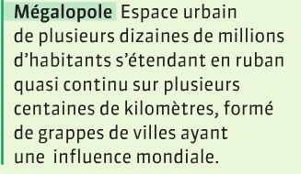
Pages 150-151
Certaines villes mondiales s’affirment au sein de grandes régions urbaines (New York, Londres, Tokyo, Paris). Les composantes principales de ces villes sont la Bourse, les sièges sociaux de FTN, des grandes universités, des gares internationales, des aéroports, les musées, la diversité multiethnique.

Slide 20
I. Territoires et mondialisation
A. L’espace mondialisé : des territoires hiérarchisés
B. Les territoires intégrés dans la mondialisation
Pages 152-153
C. Les territoires émergents et marginalisés

Slide 21
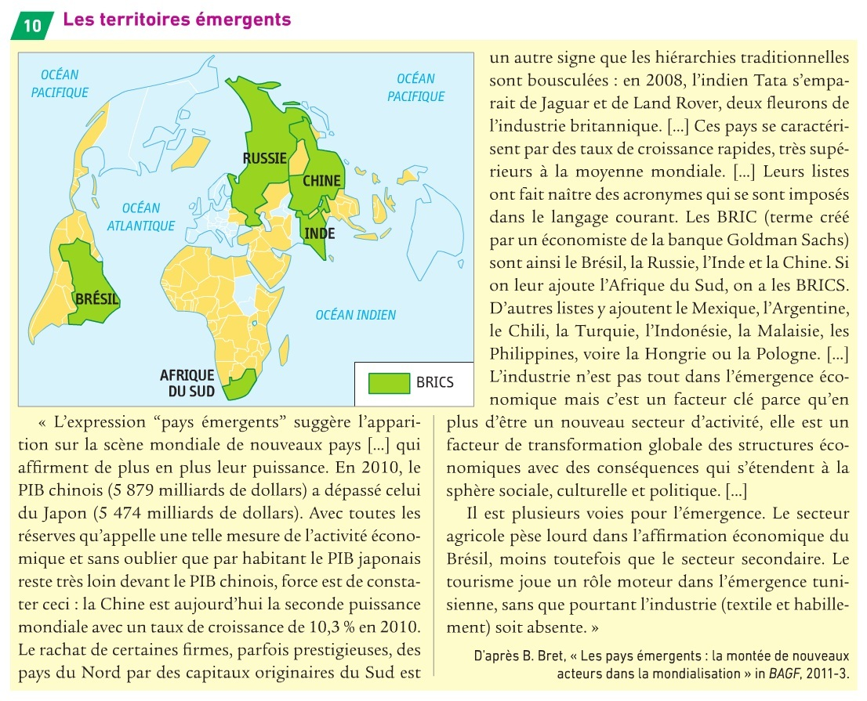
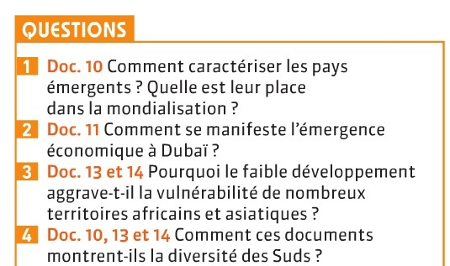

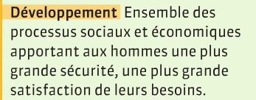
La plupart des territoires émergents se caractérisent par des taux de croissance économique très supérieures à moyenne mondiale. Depuis 2010, la Chine est devenue la 2e puissance économique mondiale, désormais intégrée aux BRICS.
La facteur clé du développement est le secteur secondaire sans toutefois négligé le secteur agricole pour le Brésil ni le tourisme pour la Tunisie.

Slide 22
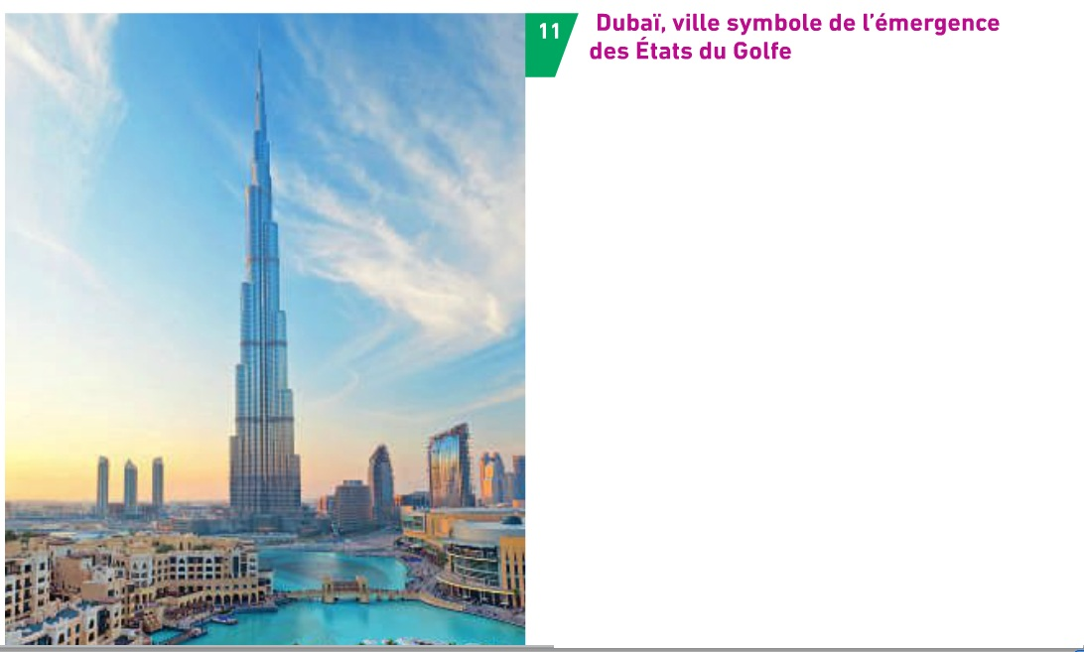
L’émergence économique de Dubaï se manifeste par la verticalité du centre des affaires (CBD : Central Business District)
http://www.tv5monde.com/TV5Site/publication/galerie-187-8-Les_gratte_ciel.htm
Une cinquantaine de pays sont des territoires marginalisés , peu intégrés à la mondialisation

Slide 23
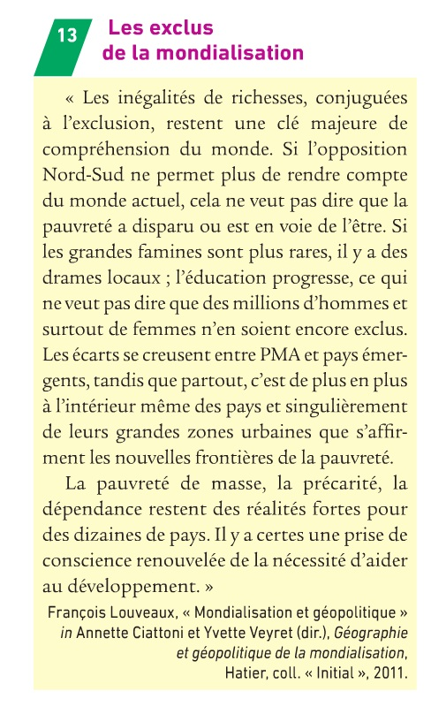
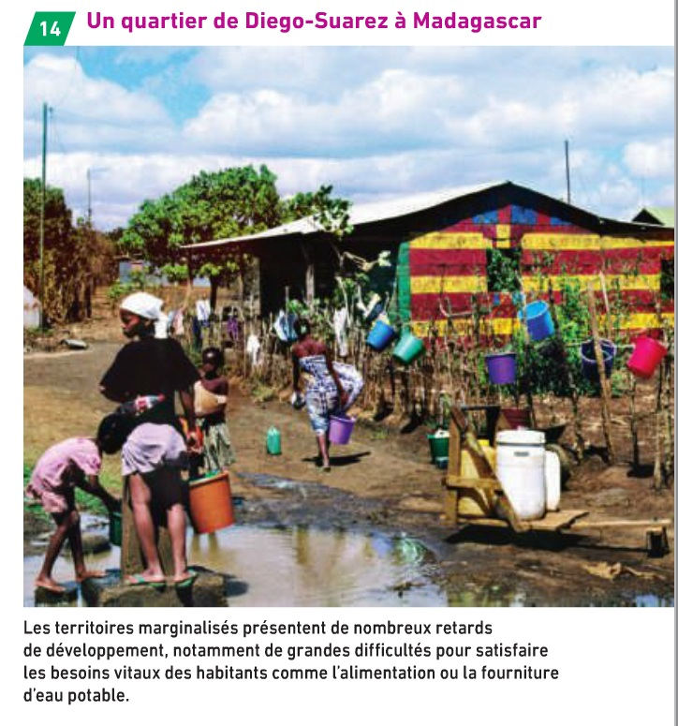
Une cinquantaine d’Etats appartiennent aux PMA, pays les moins avancés, la plupart en Afrique Subharienne mais également en Asie du Sud. Caractérisques : Malnutrition et sous-alimentation, taux d’alphabétisation faible, manque d’accès à l’eau potable.

Slide 24
I. Territoires et mondialisation
A. L’espace mondialisé : des territoires hiérarchisés
B. Les territoires intégrés dans la mondialisation
C. Les territoires émergents et marginalisés
D. Un monde qui change, une hiérarchie évolutive
Pages 154-155

Slide 25
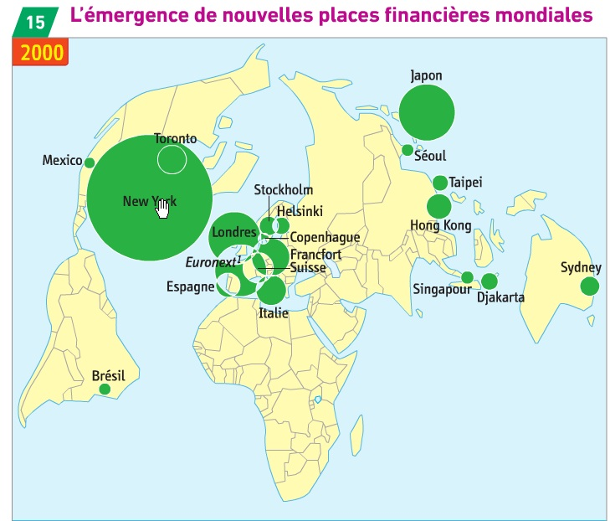
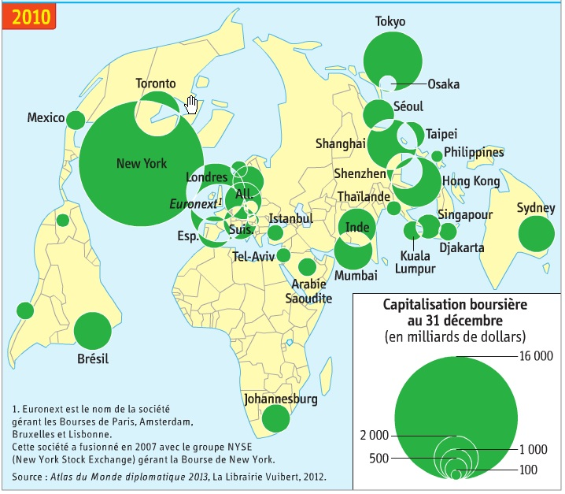
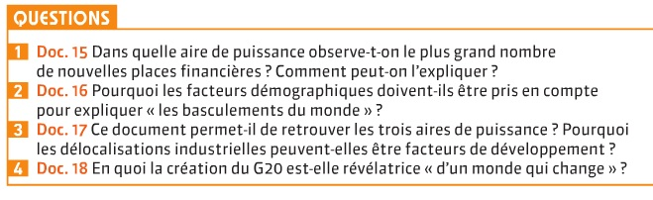
L’aire de puissance de l’Asie orientale compte le plus grand nombre de nouvelles places financières. Les flux de capitaux s’y dirigent prioritairement.

Slide 26
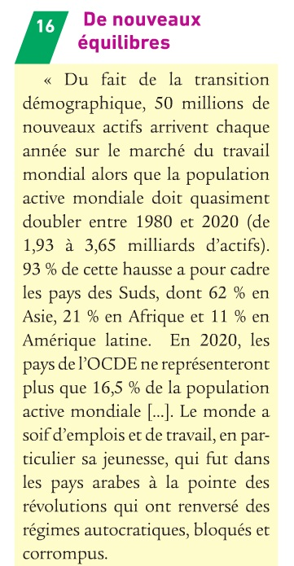
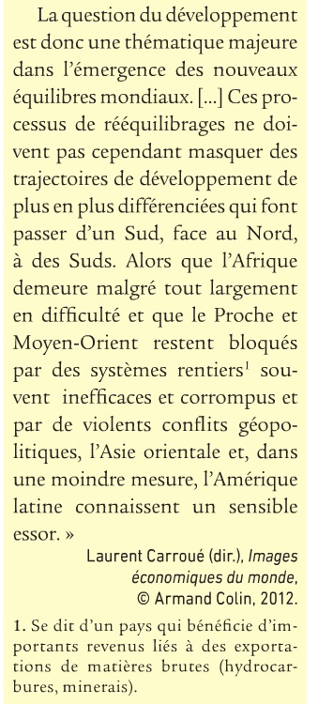
50 Millions d’actifs arrivent chaque année sur le marché du travail mondiale. La pop° active aura doublé de 1980 à 2020 atteignant plus de 3, 6 Mds d’actifs prioritairement au Sud et plus de 60% pour le seul continent asiatique. Il est clair que la transition démographique doit être prise en compte pour expliquer les basculements du monde.

Slide 27
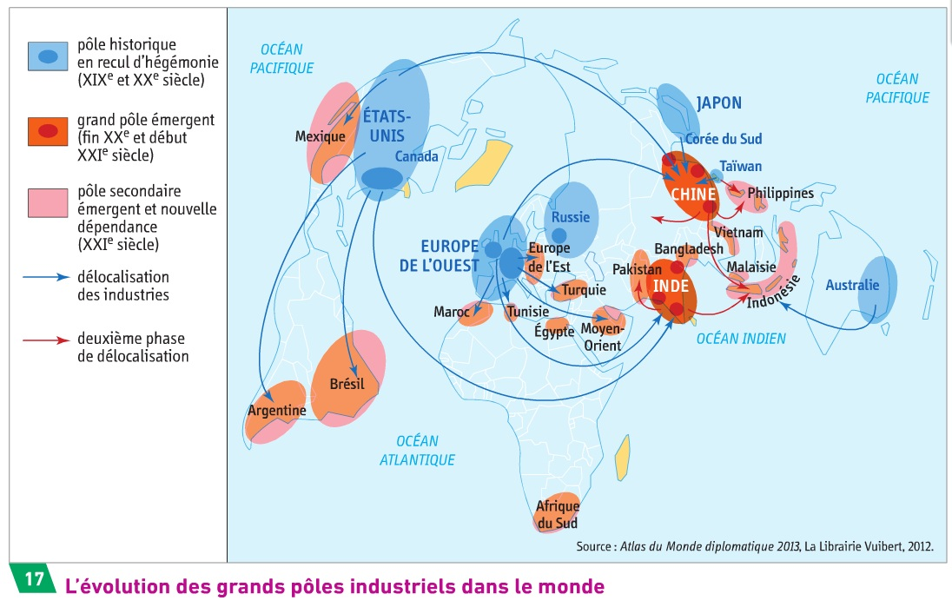
Les trois aires de puissance (EUA, Europe occ, Asie orientale) n’utilisent pas les mêmes figurés de surface
Figurent en bleu les pôles en recul (EUA, Europe occ, Japon…)
Figurent en rouge-orange les grands pôles émergents surtout l’Inde et la Chine
Les délocalisations industrielles expliquent leur décollage économique

Slide 28
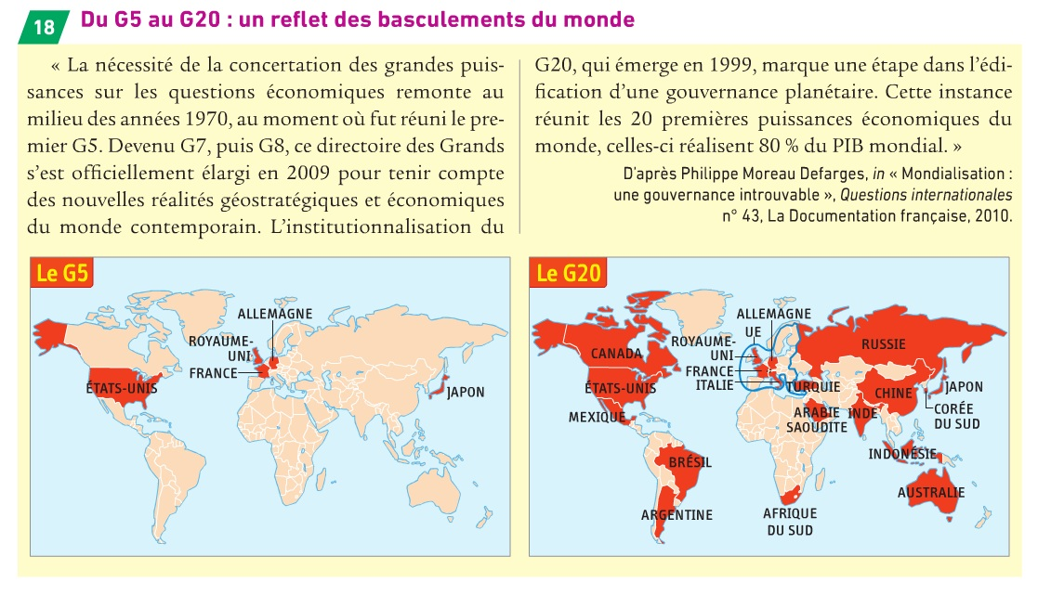
Une concertation des grandes puissances économiques se limitait ,au milieu des 1970, à 5 pays (G5) : Etats-Unis, RU, Fr, All, Japon)
Le groupe s’est élargi en 2009 à de nouvelles puissances économiques dénommées le G20 qui réalisent 80% du PIB mondial

Slide 29
II. Aires de puissances et mégalopoles
A. L’Amérique du Nord
Pages 158-159

Slide 30
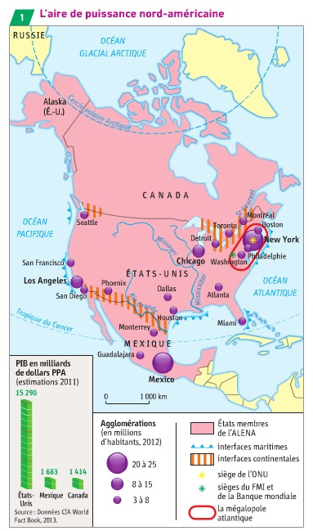
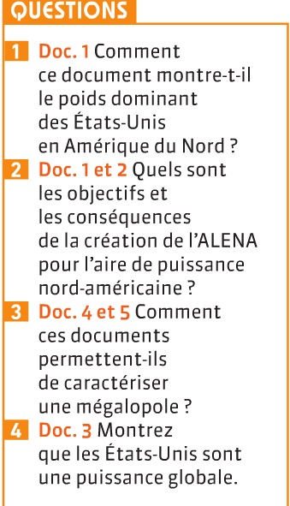
Le poids dominant des EUA est multiforme
Poids économique : le PIB est 10 fois supérieur aux états riverains
Poids démographique
Poids géopolitique

Slide 31
L’ALENA est composée de trois pays, le Canada, les EUA et le Mexique
Cet espace intègre plusieurs interfaces maritimes : Façade atlantique, Bassin de Caraïbes, Golfe du Mexique, Façade Pacifique
mais également des interfaces continentales avec le Canada et le Mexique

Slide 32
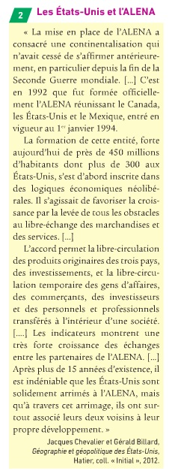
Entré en vigueur le 1er janvier, l’ALENA (Accord de libre-échange nord-américain) avait comme objectifs majeurs De favoriser selon une logique néolibérale et ainsi de favoriser la croissance par la levée des entraves douanières
La création de zone de libre-échange a eu des conséquences positives : flux de marchandises (bruts et manufactures), flux d’IDE, flux de personnels qualifiés. Le principal bénéficiaire demeure les EUA mais le Canada et le Mexique connaissent eux-aussi un dvpt éco.

Slide 33
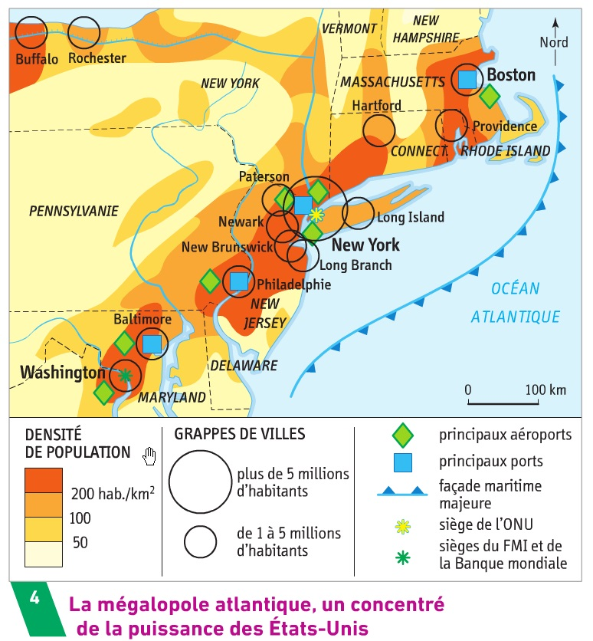
La mégapole atlantique est un concentration de la puissance des EUA
- Poids démographique : forte densité, grappes de villes de plus de 5 M d’hab

Slide 34
La mégapole atlantique est un concentration de la puissance des EUA
- Importance des infrastructures de transport : aéroports, ports

Slide 35
La mégapole atlantique est un concentration de la puissance des EUA
- Poids géopolitique = siège d’organisations internationales : l’ONU à NY, le FMI et la Banque mondiale à Washington

Slide 36
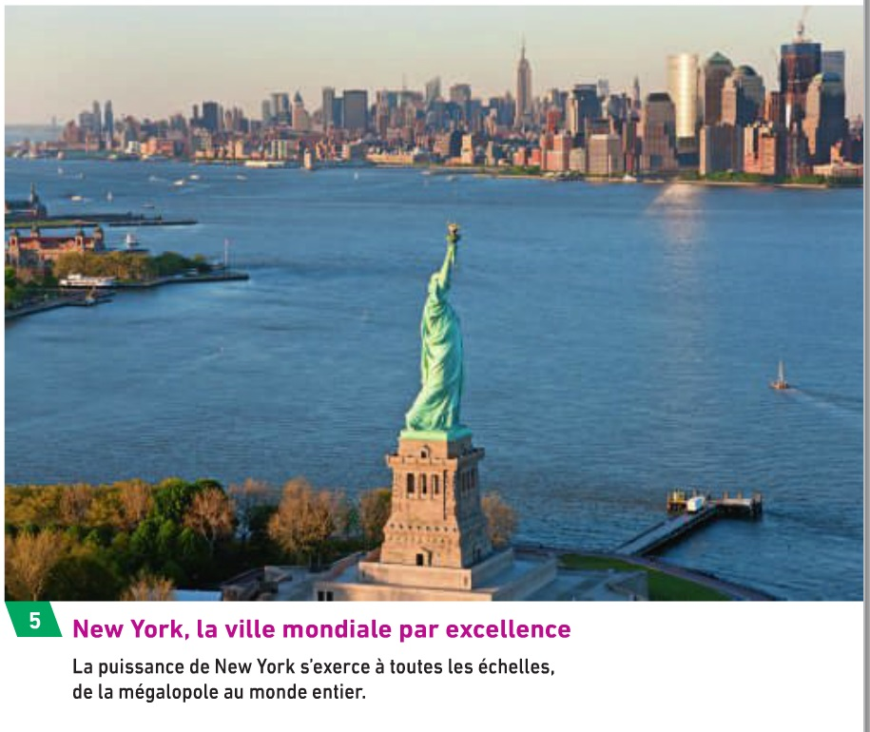
- La verticalité de la skyline du CBD de NY traduit que la première ville mondiale au monde

Slide 37
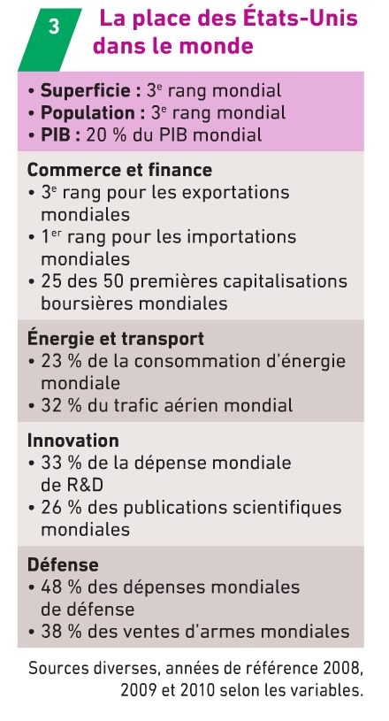

Slide 38
II. Aires de puissances et mégalopoles
A. L’Amérique du Nord
Pages 158-159
B. L’Europe occidentale et la mégalopole européenne
Pages 160-161

Slide 39
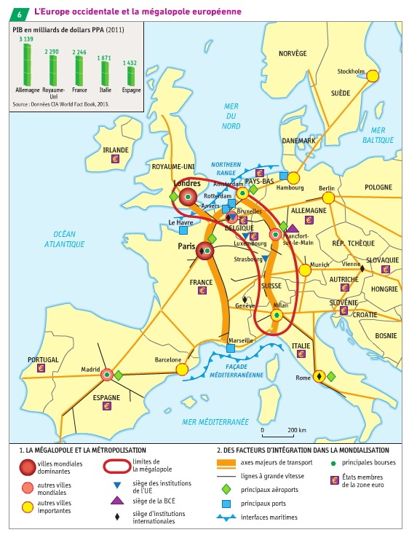
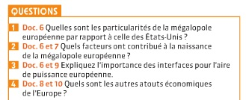
La mégapole européenne n’a d’une seule ville mondiale dominante (Londres), les axes majeurs de transport terrestre ne sont pas en son sein (notamment les autoroutes françaises et les LGV), de même que les autres infrastructures de transport (ports et aéroports).

Slide 40
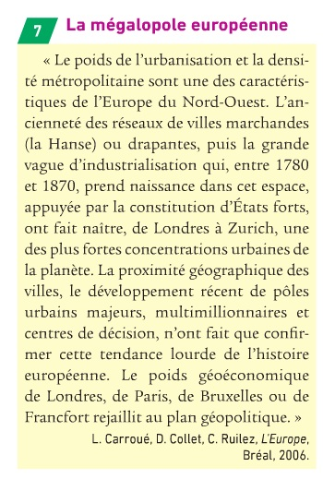
Densités fortes, urbanisation ancienne, activités industrielles ( textile, puis sidérurgie) → + forte concentration urbaine de la planète de Londres de Zurich. Poids géopolitique et géoéconomie de Londres, de Paris, Bruxelles et Francfort.

Slide 41
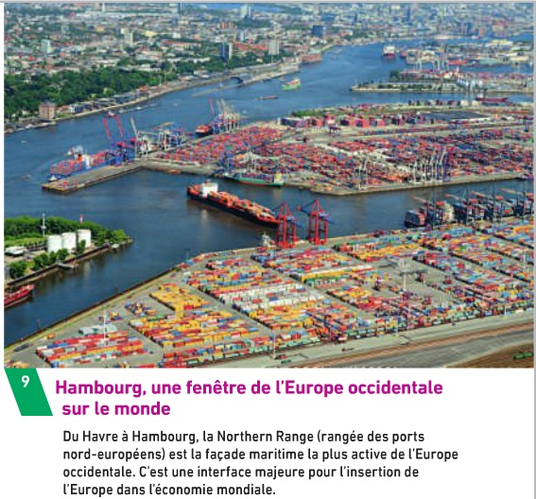
La Northern Range = façade maritime + active d’Europe occ ; interface maritime majeure pour l’insertion de l’Europe ds éco mondiale

Slide 42


Première puissance commerciale au monde
Première destination touristique au monde
Une économie puissante et diversifiée

Slide 43
II. Aires de puissances et mégalopoles
A. L’Amérique du Nord
Pages 158-159
Pages 160-161
B. L’Europe occidentale et la mégalopole européenne
C. L’Asie orientale
Pages 162-163

Slide 44


L’aire de puissance asiatique additionne plusieurs atouts de la puissance : un ville mondiale dominante (Tokyo), 7 autres villes mondiales, 7 principaux ports à conteneurs, 6 aéroports internationaux, 6 places boursières.

Slide 45


Les pays d’Asie de l’E et du S-E bénéficient de nvles techno maritimes et d’une m d’à bas coût
Ces mêmes pays, idéalement sur la façade ouest du Pacifique, ont su développer leurs propres transporteurs maritimes.

Slide 46
Les ≠ ports à conteneurs jouent un rôle complémentaire : Tokyo, point d’arrêt obligé; Shanghai, HK et Singapour jouent leur rôle d’interface (voies terrestres et maritimes)… Les plates multimodales permettent des échanges terrestre, maritime et aérien.

Slide 47

La rapidité croissance économique s’explique par les bas coûts de m d’o chinoise, notamment dans l’industrie textile.

Slide 48


Page 164

Slide 49

Schéma page 165

Slide 50

III. LES AUTRES TERRITOIRES, ENTRE EMERGENCE ET MARGINALISATION
A. L’intégration des territoires émergents dans la mondialisation
Pages 166-167

Slide 51


Le planisphère de 1993 identifie les 3 aires de puissance :
- Amérique du nord
- Europe occidentale
- Asie orientale
Le planisphère de 2011 montre l’affirmation de l’Asie orientale: Nette ↗ de flux de passagers

Slide 52

Des FTN US comme Levis (jeans) délocalisent les usines en Turquie où la main d’œuvre est moins chère, favorisant l’intégration de ce pays dans la mondialisation

Slide 53

Tanger, bien situé sur le détroit de Gibraltar (Mer Méditerranée-Océan Atlantique), avec l’existence d’une zone franche (pas de taxes douanières), dynamise via le transport maritime l’intégration dans la mondialisation.

Slide 54

Un autre facteur d’intégration à la mond° les plantations et la production d’huile de palme, ici en Malaisie, intervenant dans la plupart des productions agro-alimentaires.

Slide 55
III. LES AUTRES TERRITOIRES, ENTRE EMERGENCE ET MARGINALISATION
A. L’intégration des territoires émergents dans la mondialisation
Pages 166-167
B. Les BRICS: de nouveaux centres d’impulsion d’un espace mondialisé?
Pages 168-169

Slide 56



- L’Inde même s’il appartient aux BRICS est encore un pays en mal-développement : faible PIB/hab, classé 134e en IDH, plus de 40% de la pop vit avec moins d’un 1,25$/jour et vastes bidonvilles dans la capitale économique du pays
- La Chine se situe dans une situation intermédiaire: plus du double du PIB indien/hab, 101e en IDH, un peu plus de 15% vit avec moins d’un 1,25$/jour
- Le Brésil est le pays à la condition la plus favorable : triple du PIB indien/hab, 84e en IDH, moins de 4% vit avec moins d’un 1,25$/jour

Slide 57

- La Chine est devenue le banquier du monde ( 1 170 milliards de $ placés en bon du Trésor US, 630 milliards d’euros de dettes souveraines) …. Principal créancier de la planète

Slide 58


- Le Brésil s’impose dans les compositions sportives, le Brésil a accueilli la Coupe du monde de football en 2014 et accueillera les Jeux Olympiques de Rio en 2016

Slide 59

- La Chine est devenue puissance militaire puisqu’il possède depuis 2012 un port-avions

Slide 60
- L’Inde est basée encore sur une économie informelle, le quartier des teinturiers à Mumbai qui fournit du travail aux habitants de bidonvilles.

Slide 61
III. LES AUTRES TERRITOIRES, ENTRE EMERGENCE ET MARGINALISATION
A. L’intégration des territoires émergents dans la mondialisation
Pages 166-167
B. Les BRICS: de nouveaux centres d’impulsion d’un espace mondialisé?
Pages 168-169
C. Les territoires en marge, des territoires pauvres
Pages 170-171

Slide 62


- L’Afrique subsaharienne concentre le plus de pauvres
- Les 2 géants démographiques asiatiques concentrent les pauvres : l’Inde (1,1 Mds) d’habitants voient plus de la population touchée par l’IPM; la Chine est moins touchée … l’IPM ne concerne que de 200 millions soit 1/7 de la pop°.
L’IPM (indice de pauvreté multidimensionnelle) identifie trois domaines de pauvreté (santé, éducation, niveau de vie).

Slide 63

- La RDC dispose de ressources minières colossales, notamment le coltan, indispensable à la fabrication des composants électroniques.
- L’Est de la RDC (60% à 80% des réserves mondiales) est au cœur de la guerre civile
- 80% de l’économie est ds secteur informel
- Les investissements des pays étrangers patinent vu le climat d’insécurité.
- 2/3 de la pop° vit sous le seuil de pauvreté

Slide 64


- L’urbanisation creuse les inégalités sociales. Les sociétés rurales traditionnelles étaient fondées sur les solidarités collectives.
- L’affaiblissement des solidarités collectives se traduit par l’explosion de la mendicité qui touche en premier lieu les foyers monoparentaux (femmes avec enfants).
- Ces inégalités sociales se traduisent par la ségrégation socio-spatiale avec l’explosion des bidonvilles (plus d’1 milliard d’hab soit 1/7 de la pop° mondiale).

Slide 65
- Les milieux ruraux demeurent les plus touchés par la grande pauvreté (agriculture d’autosubsistance peu intégrée à la mond°). Les populat° les plus vulnérables sont les sans terre, les nomades, les ruraux pratiquant une agriculture familiale paysanne.

Slide 66
- Les facteurs aggravant la marginalisation des territoires sont les pop° confrontées à la vulnérabilité des aléas naturels : cyclones, séïsmes, inondations…

Slide 67

Un exemple dramatique est l’exemple haïtien, régulièrement touché par des catastrophes naturelles . Ici le cyclone Sandy fin octobre 2012.
La petite nation caribéenne enregistre déjà le triste record du bilan le plus élevé des victimes de l'ouragan, avec au moins 52 morts, 15 disparus et 19 blessés.
Pendant trois jours, Haïti a été balayée par des intempéries qui ont causé inondations, glissements de terrain et destructions de maisons.

Slide 68
Près de trois avant, Haïti était touché, le 12 janvier 2010, par un séïsme de magnitude 7 sur l’échelle de Richter a semé le chaos sur l’île caribéenne. Le bilan humain est catastrophique : 220.000 personnes ont perdu la vie et 300.000 ont été gravement blessées.
http://geopolis.francetvinfo.fr/janvier-2010-haiti-est-devaste-par-un-seisme-dune-rare-violence-11779

Slide 69


Page 172

Slide 70

Page 173

Slide 71


Page 174

Slide 72

Page 174

Slide 73

Page 175

Slide 74

Page 175

